Slide 1

Imaginez que chaque matin, une banque vous ouvre un compte de 86 400 euros.Simplement, il y a deux règles à respecter.

Slide 2

Première règle : tout ce que vous n'avez pas dépensé dans la journée vous est enlevé le soir. Vous ne pouvez pas tricher, ne pouvez pas virer cet argent sur un autre compte, ne pouvez que le dépenser mais chaque matin au réveil, la banque vous ouvre un nouveau compte, avec à nouveau 86 400 euros pour la journée.

Slide 3

Deuxième règle : La banque peut interrompre ce "jeu" sans préavis ; à n'importe quel moment elle peut vous dire que c'est fini, qu'elle ferme le compte et qu'il n'y en aura pas d'autre.

Slide 4
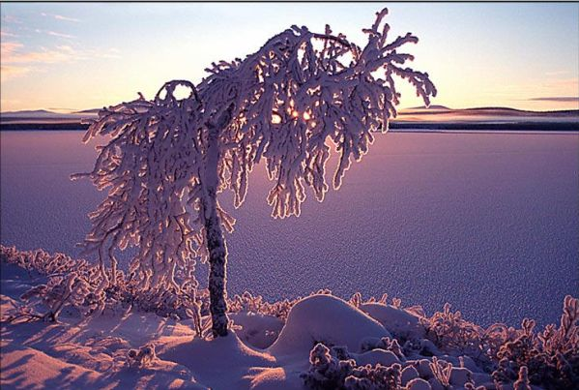
Que feriez-vous ? Vous dépenseriez chaque euro à vous faire plaisir, et à offrir quantité de cadeaux aux gens que vous aimez. Vous feriez en sorte d'utiliser chaque euro pour apporter du bonheur dans votre vie et dans celle de ceux qui vous entourent, n ’est-ce pas ?

Slide 5

Cette banque magique, nous l'avons tous, c'est le temps !

Slide 6

Chaque matin, au réveil, nous sommes crédités de 86400 secondes de vie pour la journée, et lorsque nous nous endormons le soir, il n'y a pas de report.
Ce qui n'a pas été vécu dans la journée est perdu, hier vient de passer.

Slide 7

Chaque matin, cette magie recommence. Nous jouons avec cette règle incontournable : la banque peut fermer notre compte à n'importe quel moment, sans aucun préavis ; à tout moment, la vie peut s'arrêter. Alors que faisons-nous de nos 86400 secondes quotidiennes ?

Slide 8

La vie est courte, même pour ceux qui passent leur temps à la trouver longue …
alors profitez-en !

Slide 9

Bonne journée !

